Slide 1
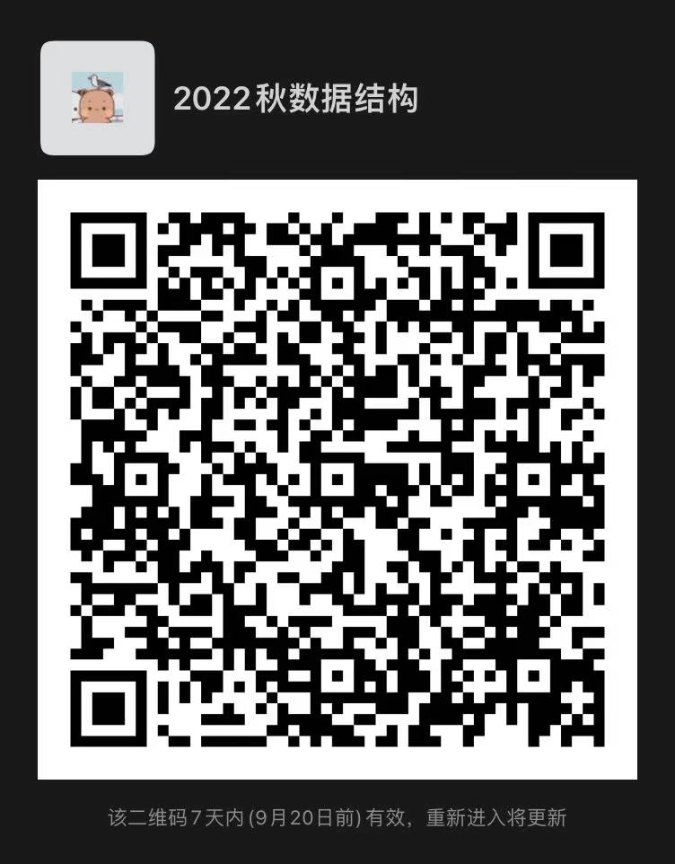
数据结构 第一讲
绪论
贾庆山
清华大学自动化系
2022年09月16日

Slide 2
课程信息
线下教学为主，线上教学为辅
荷塘雨课堂：线上线下交互工具（测试题、弹幕、投稿、点名）
微信群：实时通知发布
网络学堂：课件发布、重要通知发布、作业提交
OJ编程平台：编程作业平台
腾讯会议：线上教学工具

Slide 3
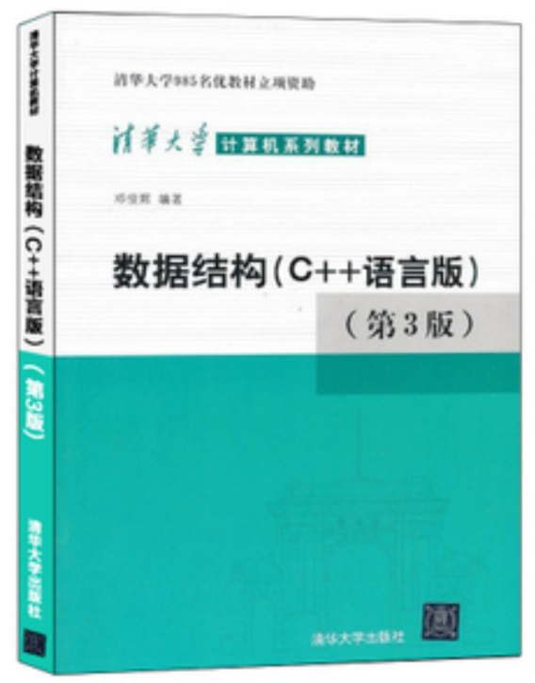
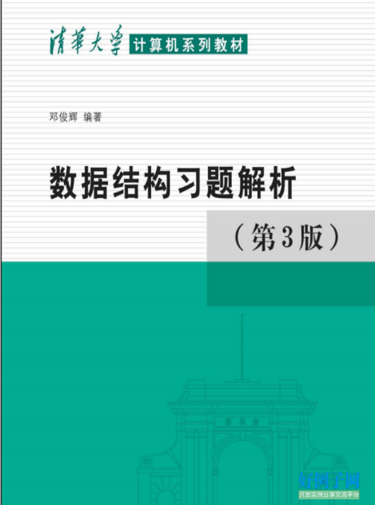
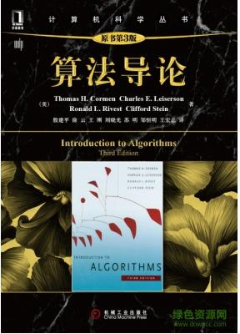
课程信息
教材
数据结构（C++语言版），第3版，邓俊辉编著，清华大学出版社
致谢邓俊辉、刘烨斌老师许可本课堂使用其同名课程部分幻灯片
参考教材
数据结构习题解析（第3版），邓俊辉编著，清华大学出版社
算法导论，Thomas H.Cormen, Charles E.Leiserson等著，机械工业出版社

Slide 4
课程信息
主讲：贾庆山，jiaqs@tsinghua.edu.cn
助教：
江锐城，jiangrc22@mails.tsinghua.edu.cn
乐阳，yueyang22@mails.tsinghua.edu.cn

Slide 5
课程信息
课程总成绩计算 (100分)
课后作业题（20分，20%)
Online Judge (OJ)编程作业（30分，30%)
期末闭卷考试（50分，50%）
要求提交所有作业方可参加期末考试

Slide 6
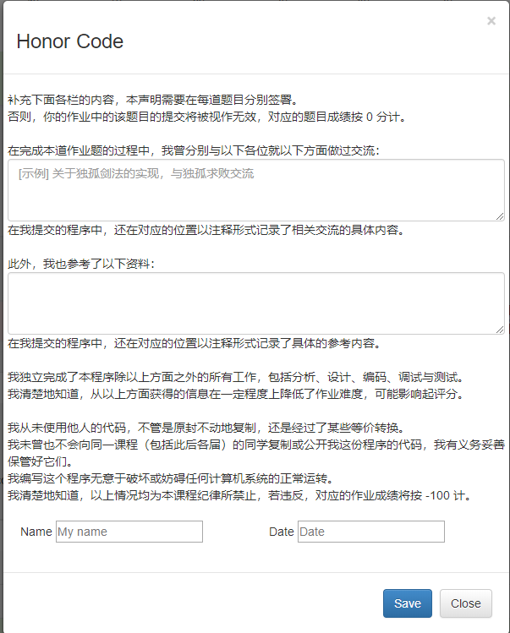
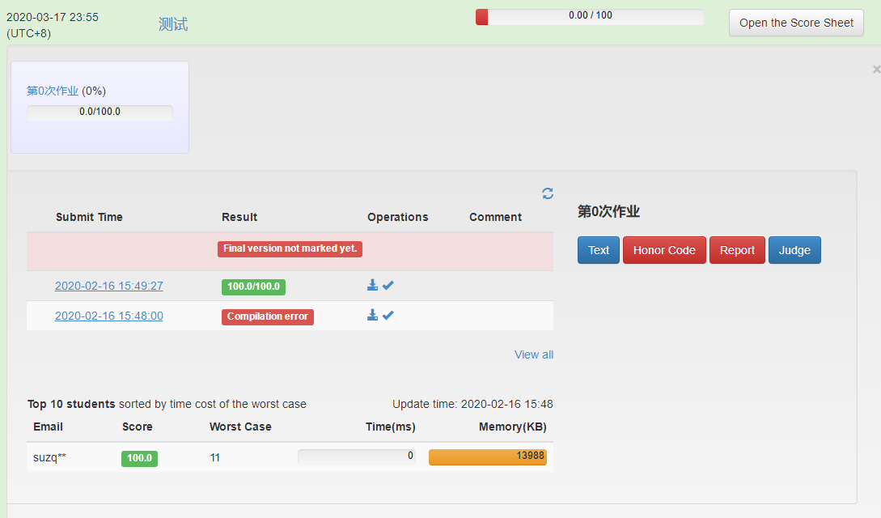
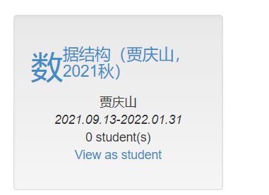
OJ编程作业
查看网络学堂作业，按步骤利用邀请码加入OJ系统；
Honor Code
做对的测例最终百分比（确认最终版本后才会显示）
点开查看本题说明
做完后需要先签署honor code再在左侧红圈处点击确认最终提交的版本，report不用写
点开提交答题文件（建议只提交1个xx.c或xx.cpp文件）
点开可以查看正确测例/错误原因
这里的排名不影响分数，只要做对，不用考虑程序耗时和内存
https://dsa.cs.tsinghua.edu.cn/oj/

Slide 7
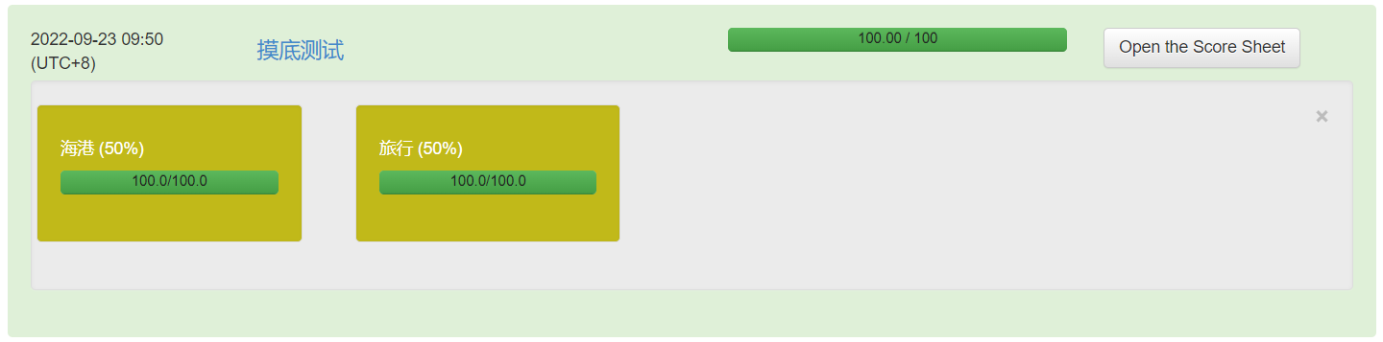
编程能力摸底
根据自身能力，选择完成
不是作业，不占分数
仅用于熟悉系统以及了解大家的编程能力

Slide 8
Computer science should be called computing science, for the same reason why surgery (外科学) is not called knife science. - E. Dijkstra
Notes:
Computer是手段，Computing是目的

Slide 9
计算 = (数据结构 + 算法)x效率 Computation = (Data Structure + Algorithm (DSA)) x Efficiency

Slide 10
数据结构的重要性
数据结构是世界观，程序语言的学习是具体方法
不仅仅是会编程，而是学习编程的原理
编程的上层设计，基本功
数据结构是计算机科学的最核心、最重要课程

Slide 11
为何要学
数据结构
计算机专业课程体系的核心内容
计算机科学的重要组成部分
设计与实现高效算法的基石
讲授范围
各类数据结构设计和实现的基本原理与方法
算法设计和分析的主要技巧与工具

Slide 12
学习目标
高效利用计算机，有效地存储、组织、传递和转换数据
掌握各类数据结构功能、表示、实现和基本操作接口
理解各类（基本）算法与不同数据结构之间的内在联系
了解各类数据结构适用的应用环境
灵活使用各类（基本）算法及对应的数据结构，解决实际问题

Slide 13
课程内容概览
各数据结构的ADT接口及其不同实现
序列（向量、列表、栈、队列），树及搜索树（AVL树、红黑树、B树、 kd-树），优先队列（堆），字典（散列表），图的算法与应用
构造有效算法模块的常用技巧
顺序和二分查找，选取与排序，遍历
模式匹配，散列，几何查找
算法设计的典型策略与模式
迭代、贪心、递归、分治、减治、试探-剪枝-回溯、动态规划
复杂度分析的基本方法
渐进分析与相关记号
递推关系、递归跟踪
分摊分析、后向分析

Slide 14
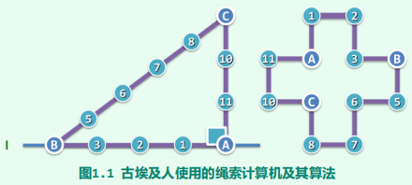
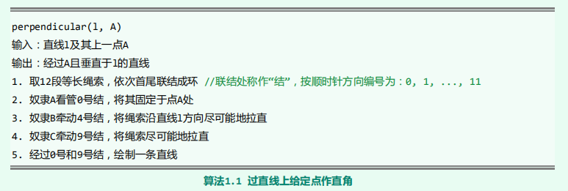
计算
绳索计算机
Notes:
数据结构服务于计算，那么，什么是计算？

Slide 15
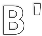
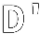
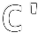
计算
尺规计算机
ρ
任给平面上线段AB（输入），将其三等分（输出）
从A发出一条与AB不重合的射线ρ
- 在ρ上取 |AC'| = |C'D'| = |D'B'|
联接B'B
经D'做B'B的平行线，交AB于D
经C'做B'B的平行线，交AB于C
子程序：过直线外一点，做平行线

Slide 16
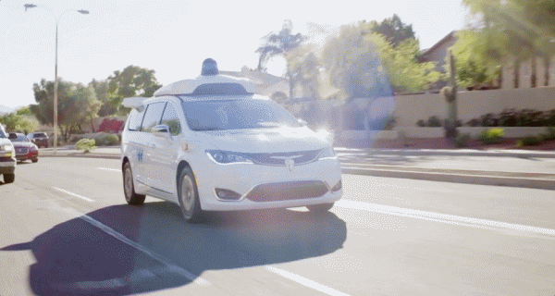
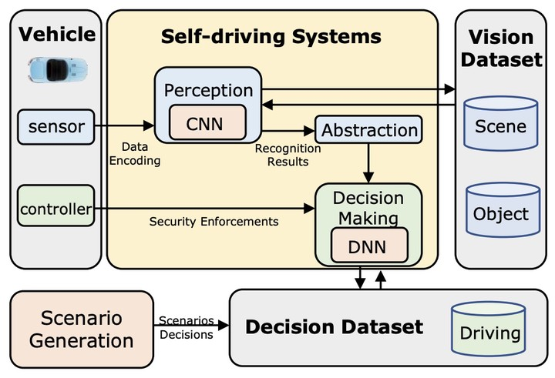
计算
自动驾驶

Slide 17
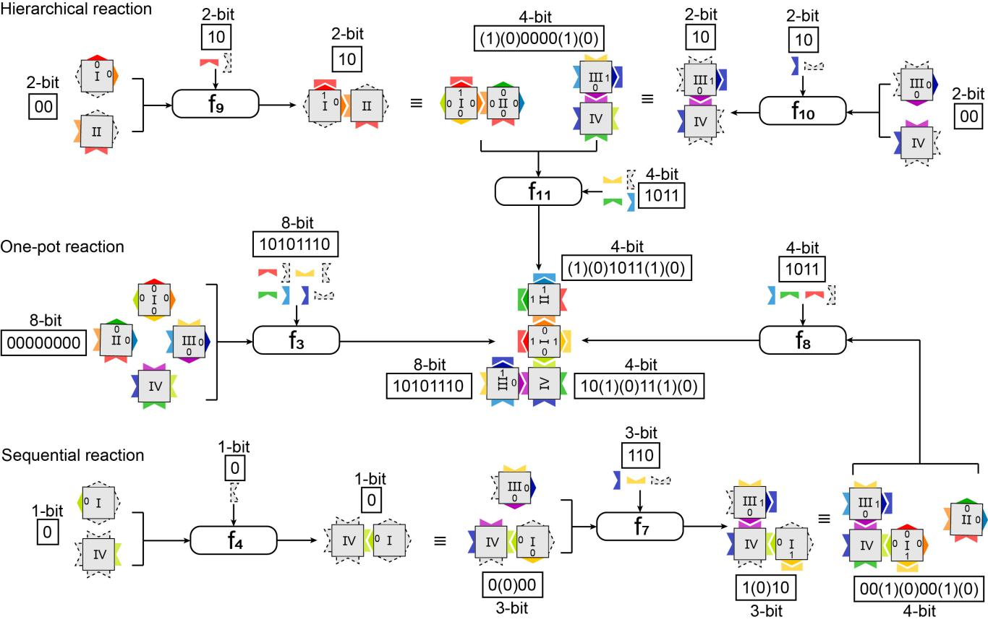
计算
DNA计算机
Kang, Lin, Xu, Jia, Lakerveld, Wei, “DNA dynamics and computation based on toehold-free strand displacement”, Nature Communications, 2021, 12: 4994.

Slide 18
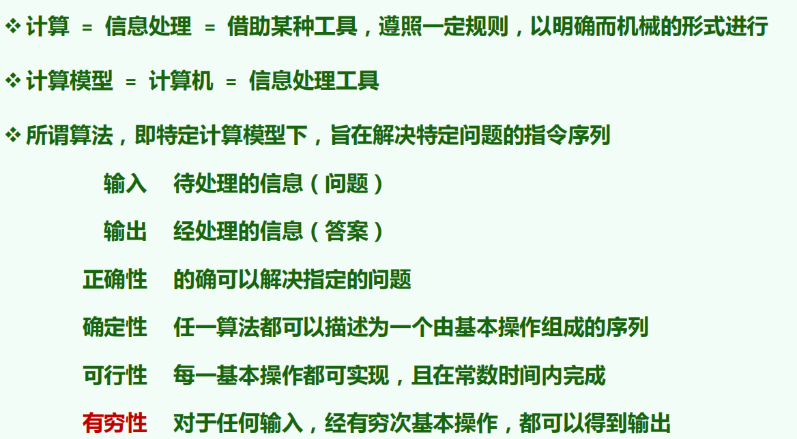
算法

Slide 19
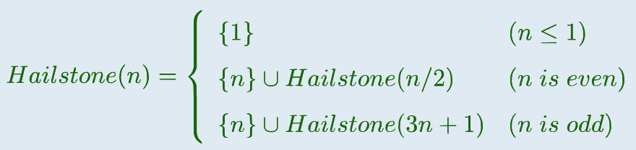
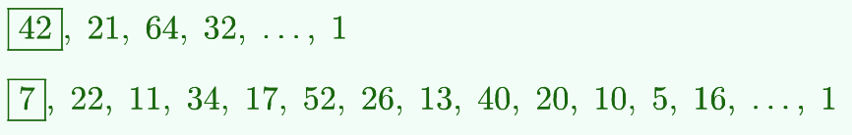
有穷性？

Slide 20
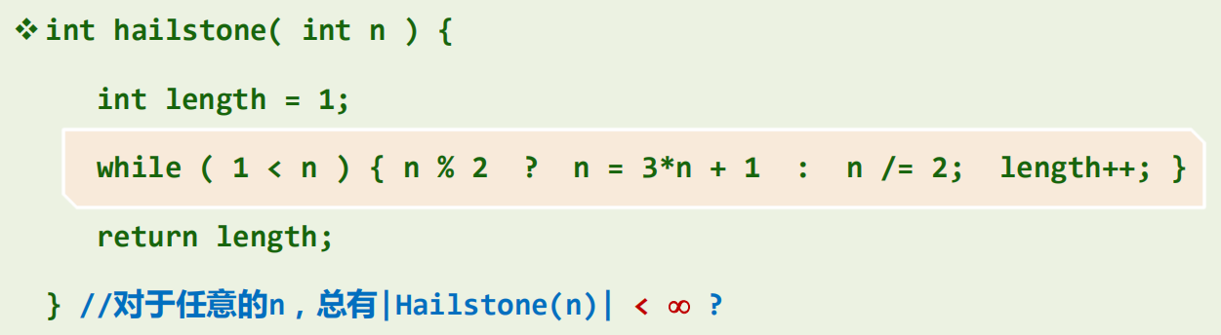
Hailstone序列的程序
这是程序，不是算法
图灵机停机问题
Halting Problem

Slide 21
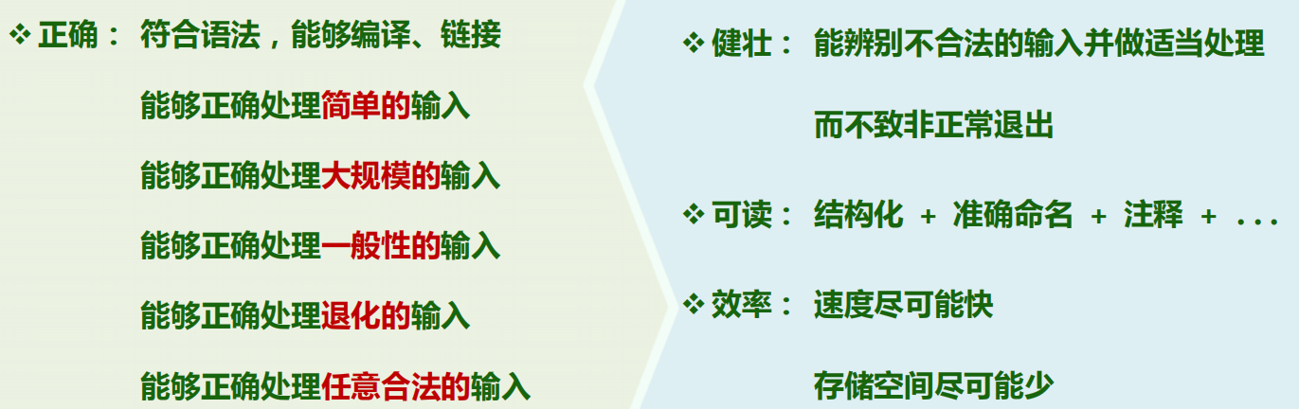
好算法 = ？
Data Structure + Algorithm = Programs
(Data Structure + Algorithm) x Efficiency = Computation

Slide 22
计算模型-性能测度
不同DSA有好坏之分
需要理想、统一、分层次的尺度
运用该尺度，以测量DSA的性能

Slide 23
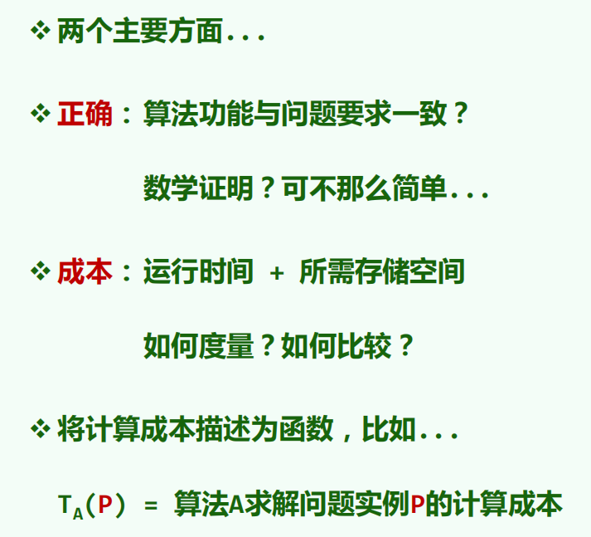
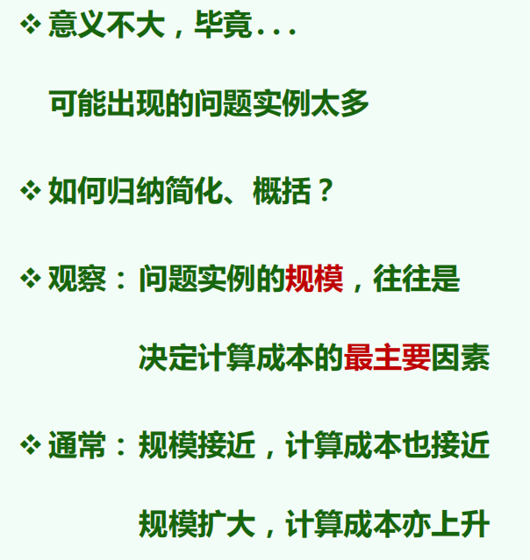
算法分析

Slide 24
特定算法+不同实例
T_{A}(n) = 用算法A求解某一问题规模为n的实例所需的计算成本
可以简写为T(n)
仍有问题
例：平面上n个点，任选3点是否存在面积大于c的组合？
蛮力枚举 vs.幸运
最坏情况
T(n) = max{T(P)| |P|=n}

Slide 25
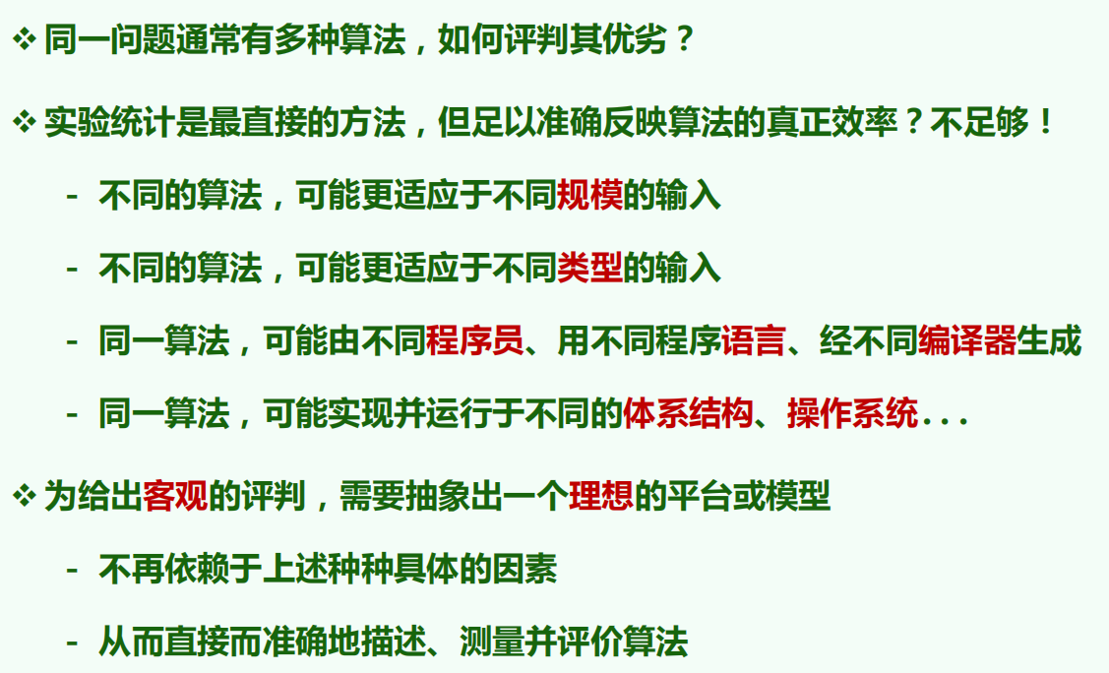
特定问题 + 不同算法⇒理想模型

Slide 26

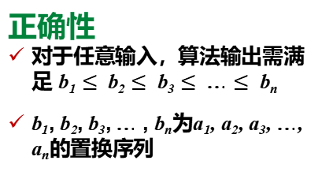
例子：排序
输入
数字序列
输出
数字序列的元素置换序列
a₁, a₂, a₃, ……, a_{n}
b₁, b₂, b₃, ……, b_{n}
排序问题
1, 8, 3, 6, 7, 2
1, 2, 3, 6, 7, 8
正确性
对于任意输入，算法输出需满足 b₁ $≤$b₂ $≤$b₃ $≤$… $≤$b_{n}
b₁, b₂, b₃, … , b_{n}为a₁, a₂, a₃, …, a_{n}的置换序列
运行时间
依赖于：
算法
元素个数
输入序列的有序性

Slide 27
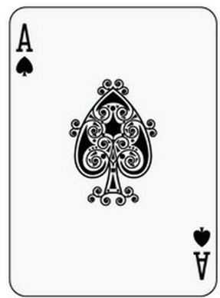
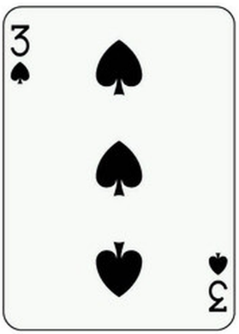
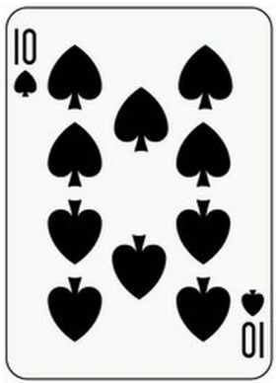
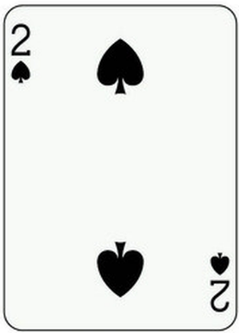
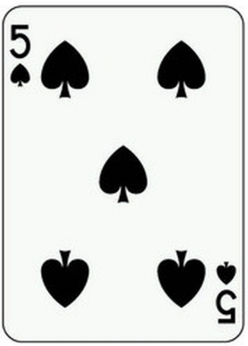
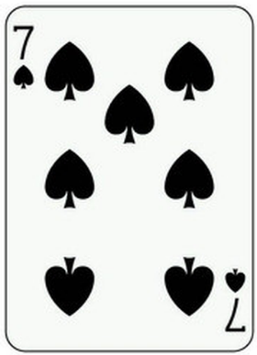
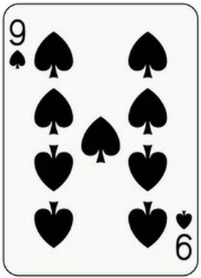

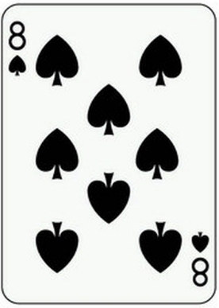
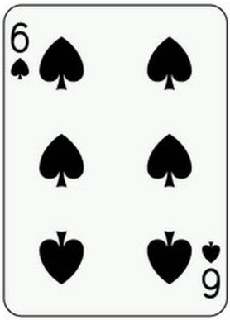
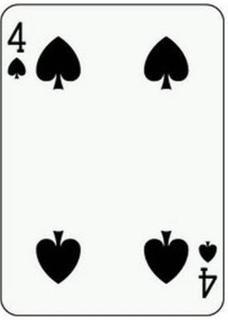

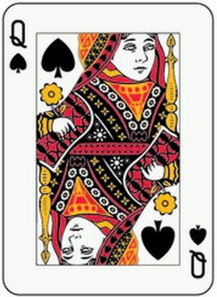
例子：插入排序
基本方法：每步将一个待排序的元素，按其排序码大小，插入到前面已经排好序的一组元素的适当位置上，直到元素全部插入为止
已排序部分
未排序部分
已排序部分
未排序部分
当插入第 i (i ≥ 1) 个元素时，前面的V[0], V[1], …, V[i-1]已经排好。用V[i]的排序码与V[i-1], V[i-2], …的排序码顺序进行比较，找到合适的插入位置将V[i]插入，原来位置上的元素向后顺移
Notes:
什么是排序码？

Slide 28
例子：插入排序
算法框架
37
35
29
32
第一趟
26
26
b
23
20
16
18
14
10
37
35
29
32
第二趟
26
26
b
20
23
16
18
14
10
37
35
29
32
第三趟
26
26
b
23
20
18
16
14
10

Slide 29
例子：插入排序
算法框架
37
35
29
32
第四趟
26
26
b
23
20
18
16
14
10
37
35
29
32
第五趟
26
26
b
20
23
16
18
14
10
37
35
第六趟
29
32
26
26
b
23
20
18
16
14
10

Slide 30
例子：插入排序
代码实现
void insertSort(int data[], int n) {
int buffer = 0;
for (int i = 1; i < n; i++) {
buffer = data[i];
int j = i - 1;
while(j >= 0 && buffer < data[j]){
data[j + 1] = data[j];
j -= 1;
}
data[j + 1] = buffer;
}
}
// 从第二个元素起进行插入操作
// 缓存该元素
// 初始化比较元素位置为前一个
//该次比较继续进行条件
//交换元素
//继续下一个位置比较
//比较停止，将插入值插入对应位置
void main(){
int array[] = { 14, 10, 18, 16, 20, 26, 23, 29, 26, 35, 32, 37 };
insertSort(array,12);
for (int i = 0; i < 12; ++i) cout << array[i] << endl;
}
Notes:
Int array[] 直接根据后面初始化的元素数量定义一个矩阵。
用int data[]传入数组名称，用int n传入数组的元素个数。
While(j>=0 &&…)这一句只要是比buffer更大的数据，就向后挪一下；然后下标降低。这样的目的是每次讲前面的数据挪到后面一个变量中

Slide 31
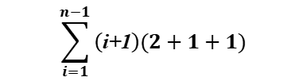
例子：插入排序复杂度分析
void insertSort(int data[], int n) {
int buffer = 0;
for (int i = 1; i < n; i++) {
buffer = data[i];
int j = i - 1;
while(j >= 0 && buffer < data[j]){
data[j + 1] = data[j];
j -= 1;
}
data[j + 1] = buffer;
}
}
// 比较次数n-1，赋值次数n-1
// 赋值次数1
// 赋值次数1
// 最多(i+1)x2次比较
// 最少2次比较
// 赋值次数1
// 赋值次数1
// 赋值次数1
$$\sum_{i=1}^{n−1}{\left(\text{i}\text{+}\text{1}\right)(2+1+1)}$$
多项式（平方）复杂度
总体最多操作次数 = (n-1)(2+1+1+1) +
总体最少操作次数 = (n-1)(2+1+1+2) = 6n-6
线性复杂度
平均情况下操作次数为平方复杂度

Slide 32
最好/最坏/平均情况
对于固定的实例规模n，不同输入实例下的运行时间情况：
最坏情况
6
5
运行时间
4
平均情况
3
2
最好情况
1
A
B
C
D
E
F
G
H
输入实例

Slide 33
最好/最坏/平均情况
对于不同实例规模n的运行时间情况：
最坏情况
6
平均情况
5
运行时间
最优情况
4
3
2
1
1
2
3
4
5
6
7
8
9
10
11
12
输入实例规模

Slide 34
最好/最坏/平均情况
最坏情况：最常使用，为复杂度上界，在许多应用中知道最坏情况非常重要
最坏情况经常发生
平均复杂度通常与最坏复杂度处于相同水平
计算平均复杂度一般非常困难

Slide 35
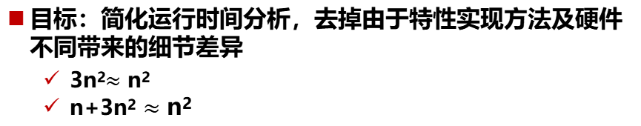
渐进分析
目标：简化运行时间分析，去掉由于特性实现方法及硬件不同带来的细节差异
3n²$≈\text{n}\text{2}$
n+3n² $≈\text{n}\text{2}$
理解本质：在规模足够大的情况下，算法的运行时间如何随着规模而增长
渐进意义下，算法的效率不针对小规模问题

Slide 36
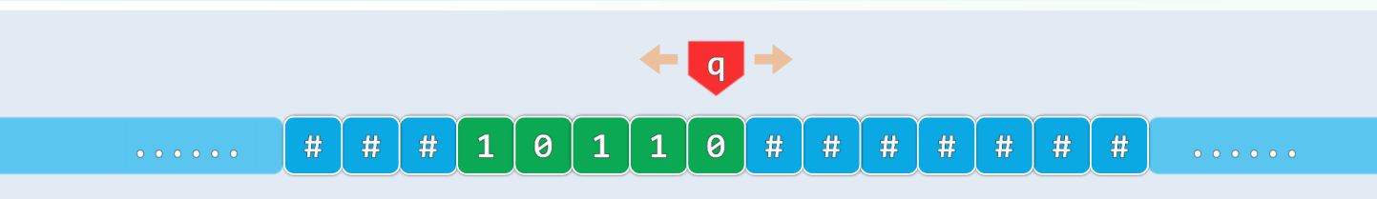
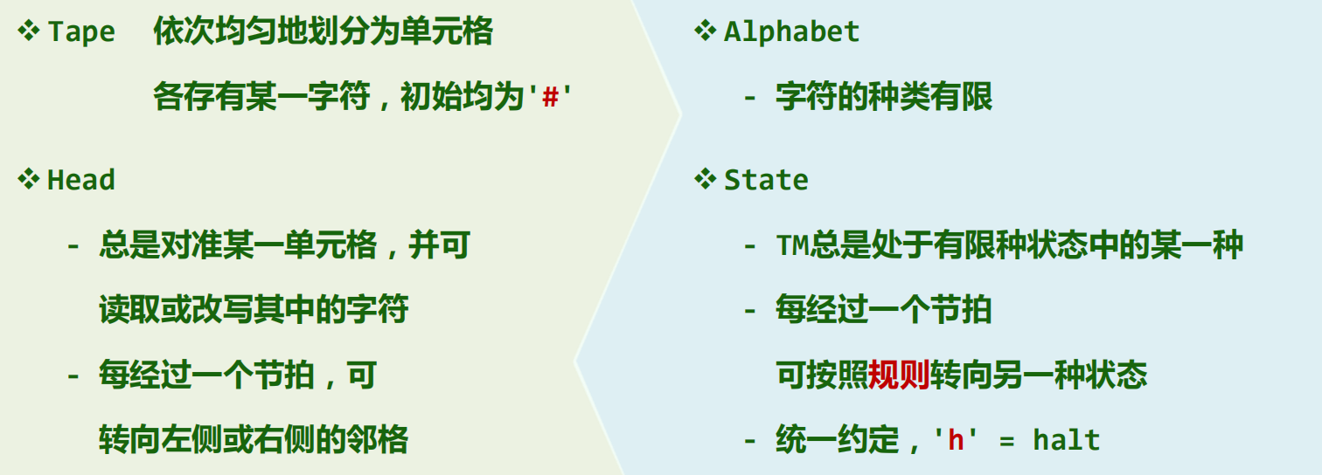
图灵机
构成部件

Slide 37
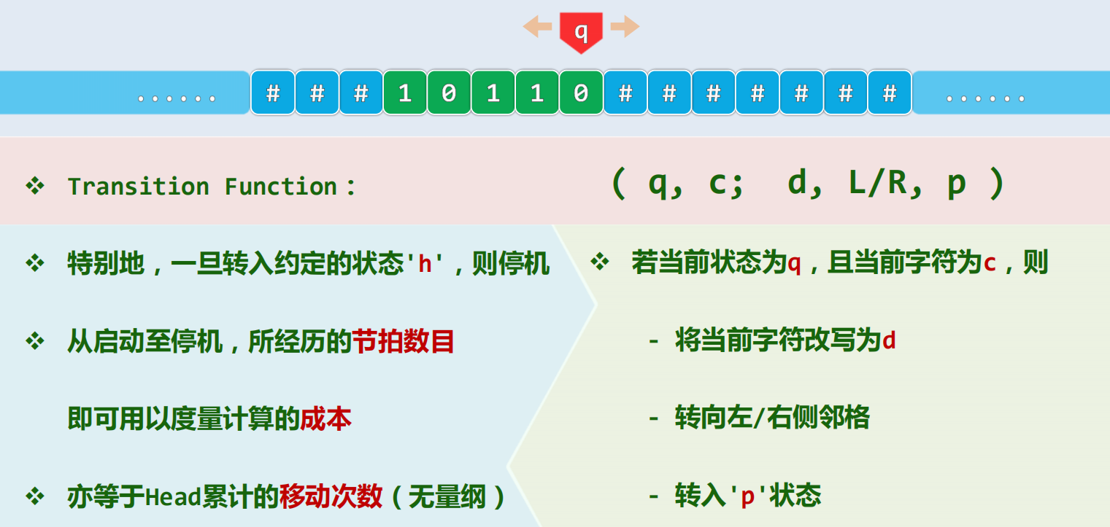
图灵机
转换函数

Slide 38
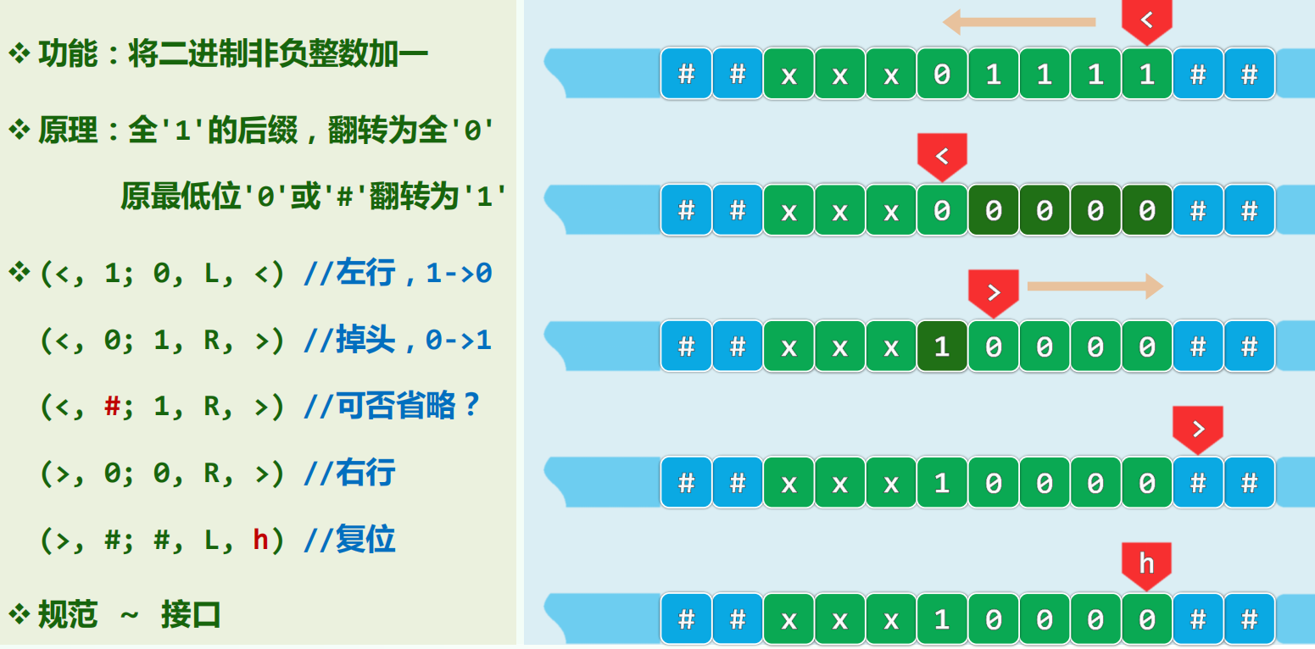
图灵机
实例：Increase

Slide 39
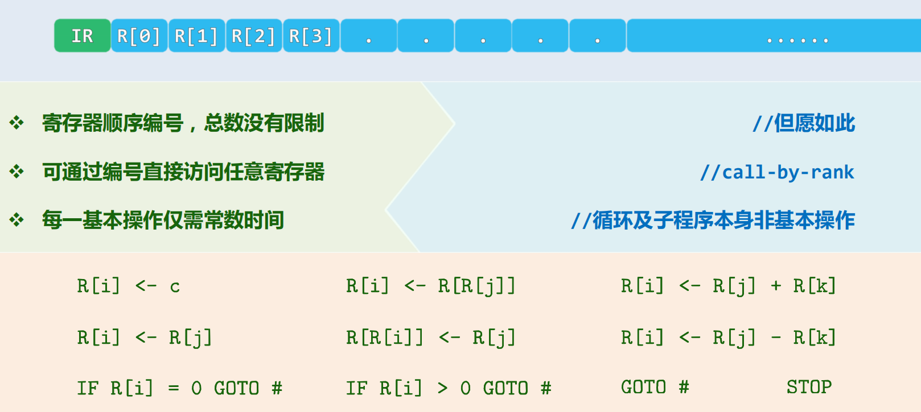
Random Access Machine
组成 + 语言

Slide 40
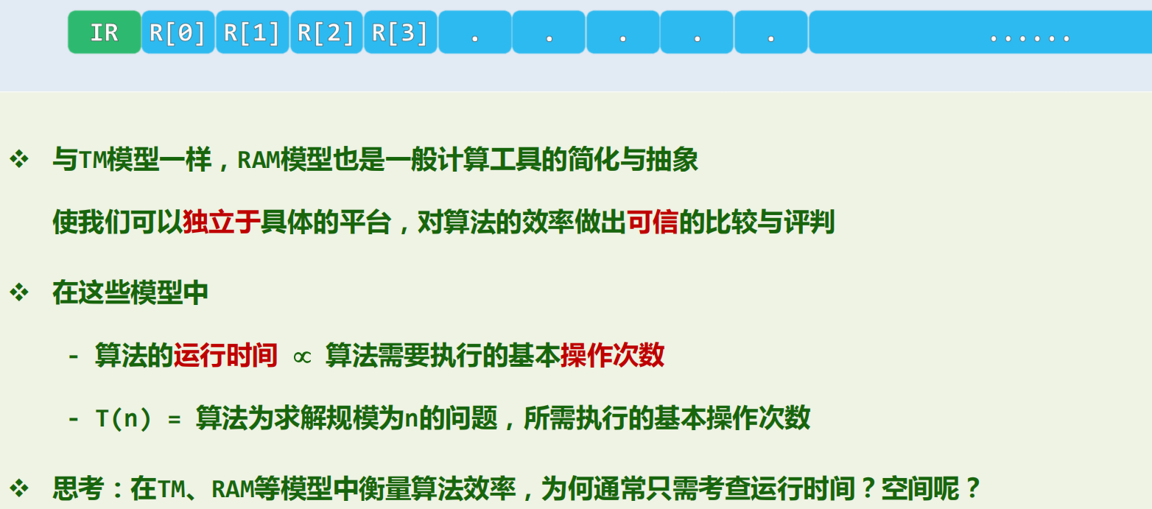
Random Access Machine 效率

Slide 41
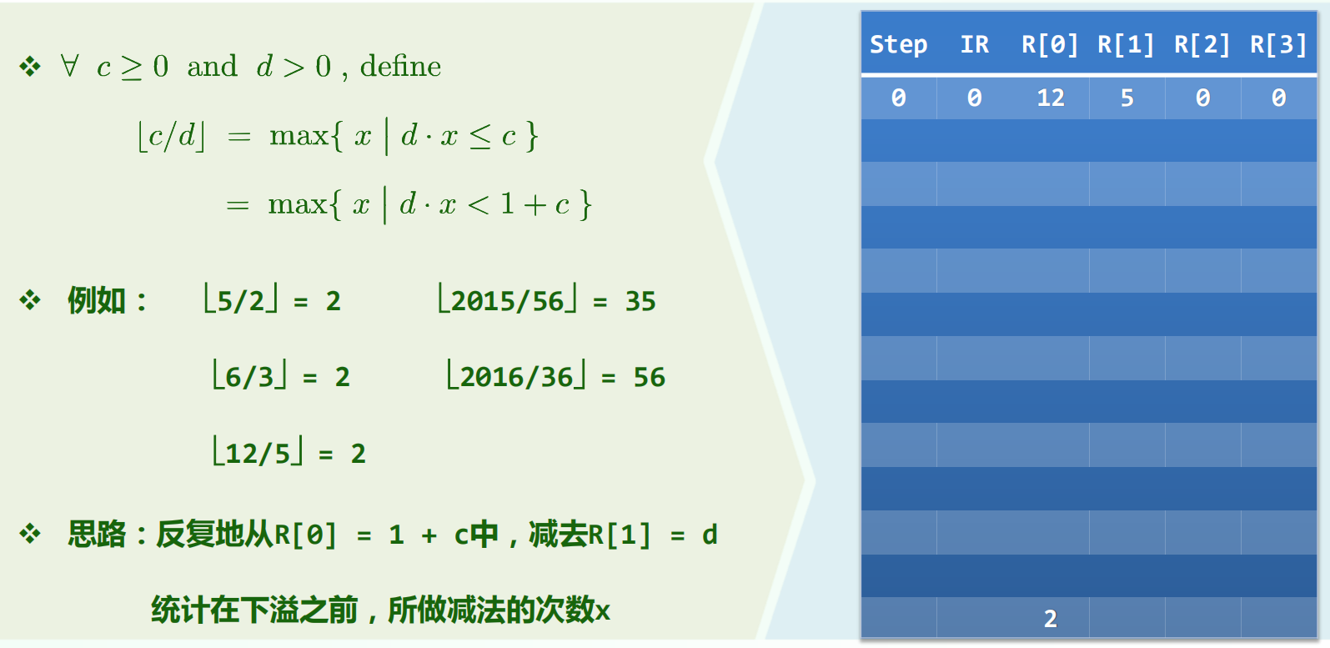
RAM实例Floor Division

Slide 42
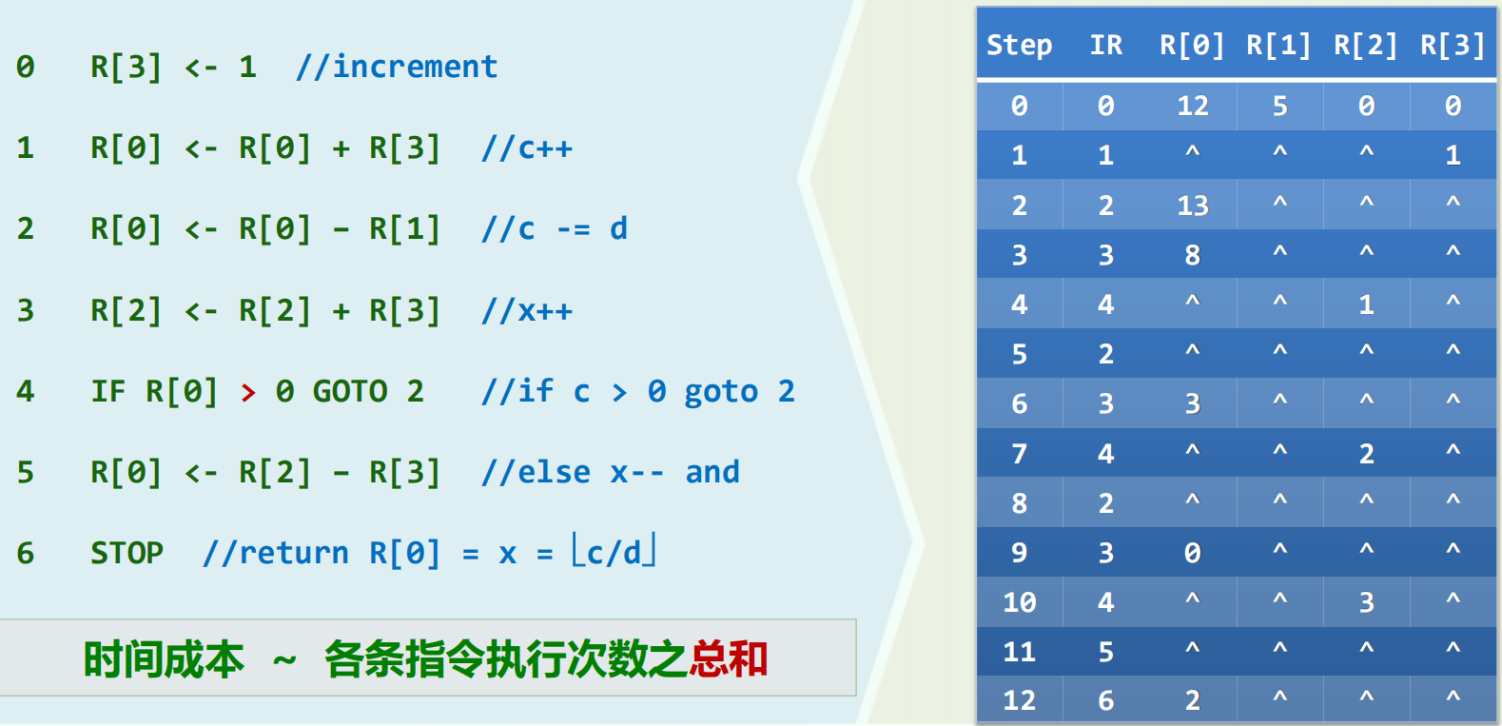
RAM实例Floor Division算法

Slide 43
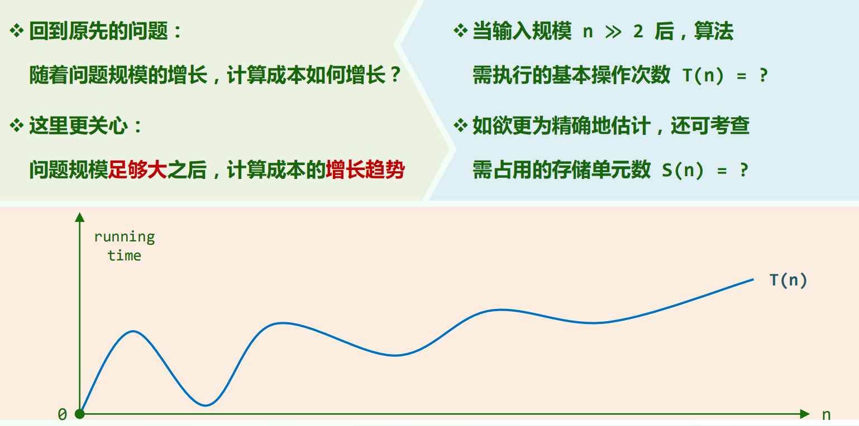
渐进分析

Slide 44
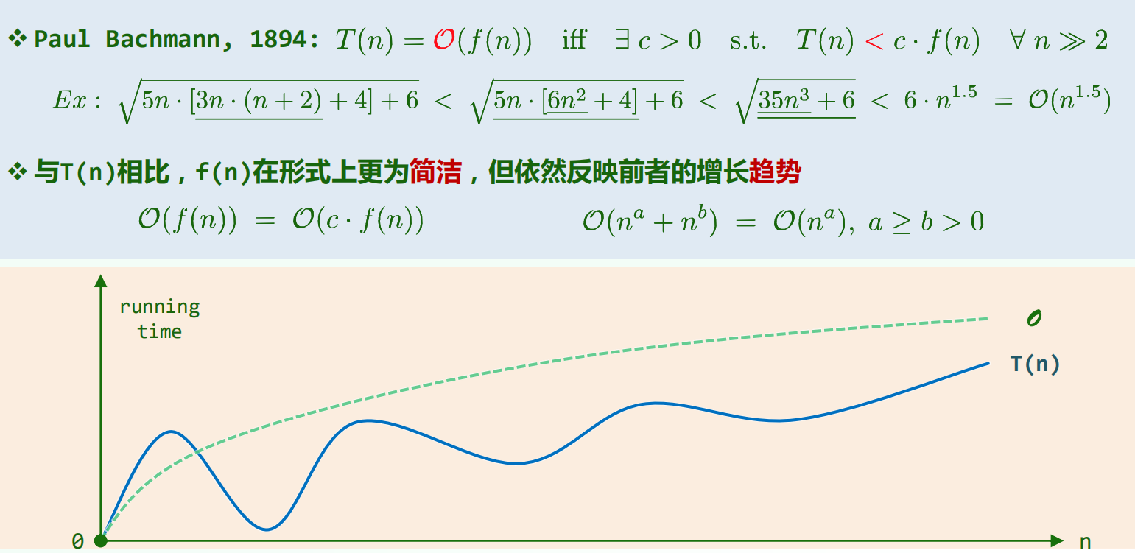
大O记号

Slide 45
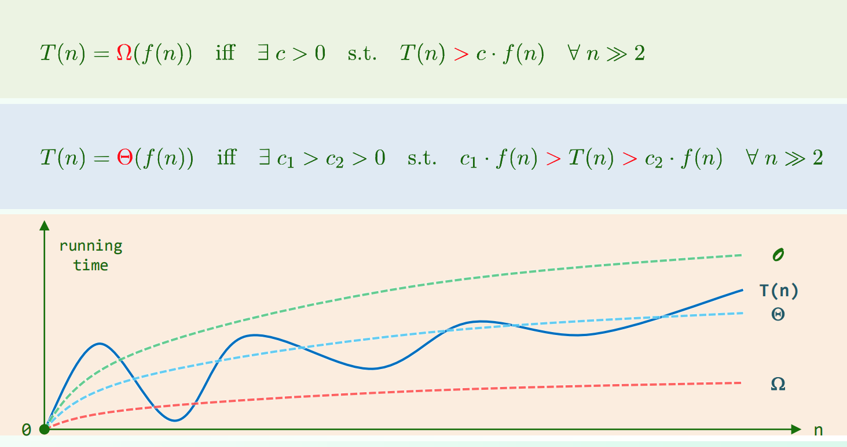
其他记号

Slide 46
渐进复杂度O(1)
常数： 2 = 2022 = 2022×2022 = O(1) 2022²⁰²² = O(1)
从渐进的角度看，更大的常数，也要小于递增的变数

Slide 47
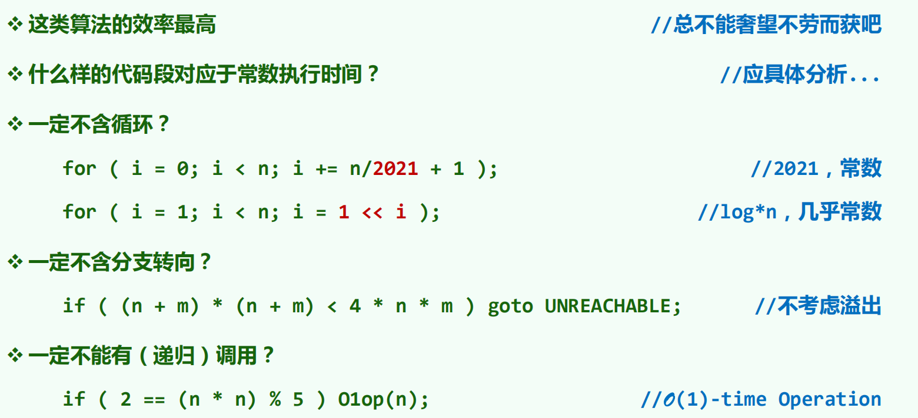
渐进复杂度O(1)

Slide 48

O(log^{c}n):poly-log

Slide 49

O(n^{c}):polynomial

Slide 50

O(2^{n}):exponential

Slide 51

2-Subset:问题

Slide 52

2-Subset : NPC

Slide 53

渐进复杂度的层次划分

Slide 54

层次级别
Notes:
Minimum Spanning Tree (MST) – 最小生成树
Element Uniqueness (EU) 元素唯一性判定检测
Log*n是不断取log使得取值小于等于1的次数；

Slide 55

算法分析

Slide 56

级数

Slide 57

收敛级数

Slide 58

不收敛，但有限

Slide 59

复杂度分析：迭代+算数级数

Slide 60

迭代 + 一般级数

Slide 61

迭代+复杂级数

Slide 62

复杂度分析：封底估算

Slide 63

实例：全国人口普查数据的排序

Slide 64

迭代与递归

Slide 65

减而治之

Slide 66

线性递归：递归跟踪

